Slide 1


Université Mohammed V – Souissi- Rabat
Ecole Nationale Supérieure d’Informatique et d’Analyse des Systèmes
Projet de Fin d’Etudes
Pour l’obtention du titre
D’Ingénieur d’état en Informatique
Gestion des appels d’offres électroniques à travers un portail web selon une architecture orientée Web Service
Présenté par :
Nadia AZIM
sous la direction de
M. Hicham OUBELKASS (DAM)
Pr. Bouchra BERRADA (ENSIAS)
Membres du jury
Pr. Salah BAINA (Président)
Pr. Ahmed ZELLOU (Examinateur)
Année universitaire 2011-2012
Notes:
Monsieur le président, honorable jury, aimable assistance, j’ai l’honneur de soumettre à votre appréciation le résultat de mon projet de fin d’études effectué au sein de Dyar Al Mansour, et intitulé « gestion des appels d’offres électroniques à travers un portail web selon une architecture de services web ». Le projet a été réalisé par moi-même AZIM Nadia, supervisé par Mme Berrada bouchra (côté ENSIAS) et par M. OUBELKASS hicham (DAM), et sera jugé par Pr Salah baina (président du jury) et par Pr. Zellou ahmed examinateur du rapport.

Slide 2
Projet de Fin d’Etudes
Plan
Contexte général du projet
Étude fonctionnelle
Analyse et conception
Mise en œuvre
Conclusion et perspectives
Notes:
Cette présentation suivra le schéma suivant: nous commencerons par cerner le projet dans son contexte général, puis nous entamerons l’étude fonctionnelle. Après nous présenterons l’analyse et la la conception de la solution avant d’aborder la phase de mise en œuvre. Nous présenterons par la suite une conclusion et des perspectives.

Slide 3



CONTEXTE GÉNÉRAL
ETUDE FONCTIONNELLE
CONCLUSION et PERSPECTIVES
CONCEPTION
Mise en œuvre
Dyar Al Mansour
Filiale de la CGI (Compagnie Générale Immobilière)
Née de la Société de Développement AL KORA 2005
Domaine d’activité : Promotion immobilière, renouvellement urbain
Produits et services: Logements sociaux et économiques, commerces, lots de terrain , équipements socio-éducatifs
Capital social: 430.000.000 DHs
Notes:
Commençons par présenter l’organisme hôte. Dyar Al Mansour est unr filiale de la cgi et est née de la société de développement Al Kora en 2005.
Elle opère dans la promotion immobilière et dans le renouvellement urbain. Elle produit des logements sociaux et économiques ainsi que des commerces et des lots de terrains. Elle a un capital social de 430 000 000 Dh.

Slide 4
CONTEXTE GÉNÉRAL
ETUDE FONCTIONNELLE
CONCLUSION et PERSPECTIVES
CONCEPTION
Mise en œuvre
Dyar Al Mansour
Directeur général
Pôle développement
Pôle réalisation
Pôle ressources
Audit interne
Contrôle de gestion
Direction montage et ingénierie financière
Direction marketing et communication
Direction de l’accompagnement social
Direction commerciale
Direction travaux
Direction études architecturales
Pool responsables de projets
Direction comptabilité et trésorerie
Direction support
Direction achats
Département organisation et qualité
Entité système d’information et qualité
Entité juridique
Entité ressources humaines
Entité moyens généraux
président
Notes:
L’organigramme de la société montre trois pôles principaux rattachés à la direction générale. Le pôle développement, le pôle réalisation et le pôle ressources. Ce dernier comporte 4 directions dont la direction support est celle concernée par le stage à travers l’entité système d’information et qualité.

Slide 5
CONTEXTE GÉNÉRAL
ETUDE FONCTIONNELLE
CONCLUSION et PERSPECTIVES
CONCEPTION
Mise en œuvre
Motivations
L’évolution
Augmentation considérable du nombre d’
appels d’offres
Notes:
En outre, Dyar Al MANSOUR participe depuis 2004 au projet gouvernemental d’éradication de l’habitat insalubre. Ses projets connaissent dès lors une évolution considérable qui implique l’augmentation du nombre d’appels d’offres lancés pour la promotion des projets.

Slide 6







CONTEXTE GÉNÉRAL
ETUDE FONCTIONNELLE
CONCLUSION et PERSPECTIVES
CONCEPTION
Mise en œuvre
Motivations
appels d’offres
+GED
Redondance de documents
Appel d’offres
administrateur
Fournisseurs
Offre
Dossier administratif
Notes:
Suite à ceci, le système d’information commence à montrer des failles dont la première est la redondance de documents. En effet, quand la société publie un appel d’offres pour le compte de ses fournisseurs, ceux-ci sont menés à envoyer leur offre accompagnée d’un dossier administratif, et ce pour chaque appel d’offres ce qui provoque la redondance de documents. Ce projet vient proposer, entre autres, une solution de GED pour pallier à ce problème.

Slide 7










CONTEXTE GÉNÉRAL
ETUDE FONCTIONNELLE
CONCLUSION et PERSPECTIVES
CONCEPTION
Mise en œuvre
Motivations
appels d’offres
+refonte
Gestion pseudo-manuelle
Portail intranet
Fichiers excel
Fournisseurs
administrateur
Appels d’offres
Portail web
Accès web?
Réutiliser les services?
Accès mobile?
Services web
Notes:
D’une autre part, la gestion des appels d’offres et des fournisseurs utilise toujours l’outil bureautique qui manque de performance. La refonte consiste à mettre en place un portail intranet facilitant cette gestion à travers une base de données. Pour permettre l’accès web et mobile et réutiliser ces fonctionnalités, cette refonte adoptera le modèle de services web.

Slide 8

CONTEXTE GÉNÉRAL
ETUDE FONCTIONNELLE
CONCLUSION et PERSPECTIVES
CONCEPTION
Mise en œuvre
Motivations
appels d’offres
+portail web
Mauvaise utilisation des ressources
Appels d’offres
administrateur
Fournisseurs
Candidatures
Informations appels d’offres
Demandes d’informations
Détails appels d’offres
État candidature
Portail web
Notes:
Une autre limitation est la mauvaise utilisation des ressources. En effet, un nombre énorme de demandes d’informations et d’appels téléphoniques sont adressés à la société de la part des fournisseurs, et ceci devient de plus en plus gênant lors de la publication d’appels d’offres. Notre projet vise donc de mettre en place un portail web permettant d’acheminer l’information et permettant aux fournisseurs de déposer et contrôler leurs candidatures.

Slide 9


CONTEXTE GÉNÉRAL
ETUDE FONCTIONNELLE
CONCLUSION et PERSPECTIVES
CONCEPTION
Mise en œuvre
Objectifs du projet
Mettre en place une nouvelle procédure de gestion
Exporter les nouveaux services de gestion sur le portail
Refonte
Intégration
Sécurité
Gérer et sécuriser les documents d’appels d’offres
Notes:
En somme, le projet consiste en la refonte du système de gestion existant, d’exporter et d’intégrer ses services à travers un portail web et enfin de gérer et de sécuriser les documents impliqués dans ce processus.

Slide 10
CONTEXTE GÉNÉRAL
ETUDE FONCTIONNELLE
CONCLUSION et PERSPECTIVES
CONCEPTION
Mise en œuvre
Processus de développement
Y
Capture des besoins fonctionnels
Capture des besoins techniques
Analyse des besoins fonctionnels
Analyse des besoins techniques
Conception
Codage
Notes:
Pour réaliser les objectifs fixé, nous avons adopté la méthode Y qui consiste en deux branches : la branche fonctionnelle qui repose sur la capture puis l’analyse des besoins techniques, et la branche technique qui regroupe les aspects techniques. Les deux branches se fusionnent pendant la phase de conception avant d’entamer la phase de codage.

Slide 11
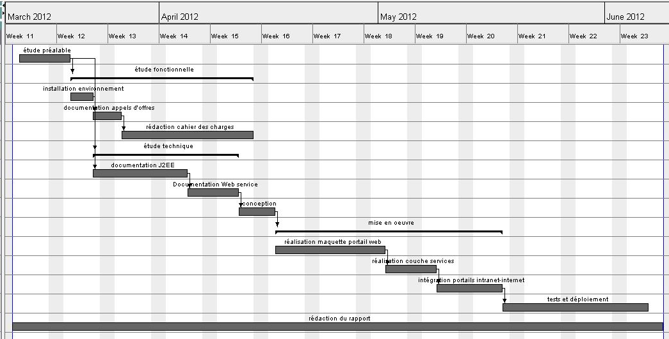
CONTEXTE GÉNÉRAL
ETUDE FONCTIONNELLE
CONCLUSION et PERSPECTIVES
CONCEPTION
Mise en œuvre
Processus de développement
Étude fonctionnelle
Étude technique
Conception
Mise en œuvre
Tests et déploiement
Notes:
La planification du projet correspondante est représentée par le diagramme de Gantt qui montre une phase d’étude fonctionnelle en parallèle avec l’étude technique, suivies de la phase de conception puis de la mise en œuvre. Le stage se termine par une phase de tests et déploiement. Tandis que la rédaction du rapport qui s’est étalée sur toute la durée du projet.

Slide 12
CONTEXTE GÉNÉRAL
ETUDE FONCTIONNELLE
CONCLUSION et PERSPECTIVES
CONCEPTION
Mise en œuvre
Architecture fonctionnelle- périmètre de l’étude
Système
Portail intranet
Portail web
Gestion des fournisseurs
Gestion compte fournisseur
Gestion des appels d’offres
Consultation d’appels d’offres lancés
Couche de services web
Gestion des dépôts
Gestion des dépôts
Analyse de données fournisseurs
Historique des marchés et fiche fournisseur
Gestion des documents
Notes:
Après avoir cerné le contexte général du projet, nous entamerons maintenant son étude fonctionnelle. Le système sujet de l’étude se compose d’un portail intranet et d’un portail web. Le portail intranet offre à ses utilisateurs la possibilité de gérer les fournisseurs, les appels d’offres, les dépôts, les statistiques et les documents. Le portail web se propose de permettre à un fournisseur la gestion de son compte, la gestion de ses appels d’offres et de ses candidatures ainsi que l’accès à des statistiques le concernant. Ce dernier réutilise les fonctionnalités du portail intranet à travers des services web. Notre contribution s’inscrit dans la conception et la réalisation des services web et du portail web.

Slide 13
CONTEXTE GÉNÉRAL
ETUDE FONCTIONNELLE
CONCLUSION et PERSPECTIVES
CONCEPTION
Mise en œuvre
Diagrammes de cas d’utilisation
Portail web
Gérer compte
<<include>>
Gérer appels d’offres
<<include>>
Fournisseur
S’authentifier
Gérer dépôts
<<include>>
Consulter statistiques
<<include>>
Fournisseur physique
Fournisseur moral
Notes:
les fonctionnalités du portail web sont résumées dans le diagramme de cas d’utilisation suivant:
Un fournisseur authentifié peut gérer son compte, les appels d’offres, les candidatures et visualiser des statistiques

Slide 14
CONTEXTE GÉNÉRAL
ETUDE FONCTIONNELLE
CONCLUSION et PERSPECTIVES
CONCEPTION
Mise en œuvre
Diagrammes de cas d’utilisation
Portail intranet
Gérer fournisseurs
<<include>>
Gérer appels d’offres
<<include>>
administrateur
S’authentifier
Gérer dépôts
<<include>>
Analyse de données
<<include>>
<<include>>
Gérer documents
Notes:
Quant à l’administrateur authentfié, il peut gérer les fournisseurs, les appels d’offres, les candidatures, les statistiques et les documents.

Slide 15
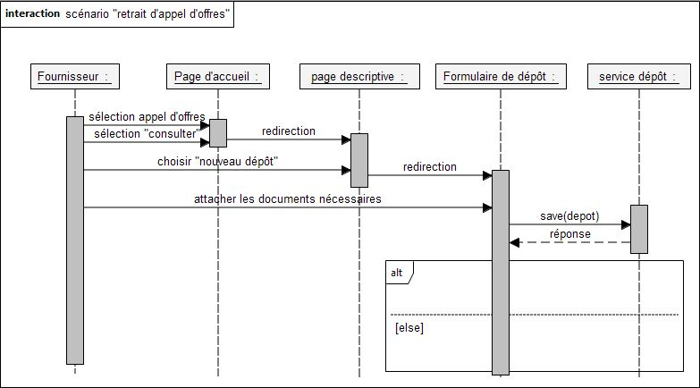
CONTEXTE GÉNÉRAL
ETUDE FONCTIONNELLE
CONCLUSION et PERSPECTIVES
CONCEPTION
Mise en œuvre
Diagrammes de séquence
If(exists(depot))
Afficher « édité »
Afficher « ajouté »
Notes:
Après avoir déterminer l’architecture fonctionnelle du système, nous présenterons la conception du système et nous commençons par présenter le scénario de dépôt de candidature par un fournisseur sur le portail.
Le fournisseur consulte sur la page d’accueil la liste des appels d’offres publiés par la société. Il peut sélectionner l’un deux pour affichage, et dans ce cas il sera redirigé vers la page de description complète de l’appel d’offres. S’il décide de postuler pour cet appel d’offres, il est redirigé vers le formulaire de dépôt qui lui permet d’attacher les documents nécessaires. À cet étape le service de dépôt est sollicité et une réponse vient confirmer l’échec ou la réussite de l’opération.

Slide 16
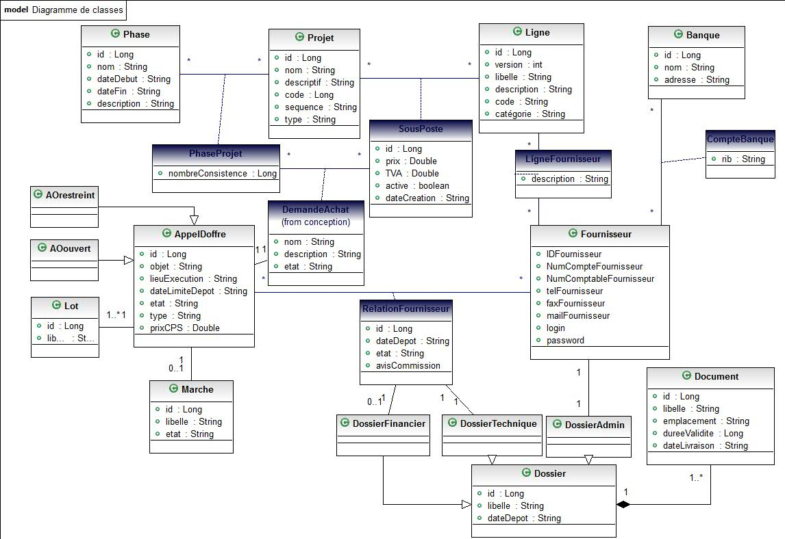
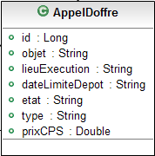
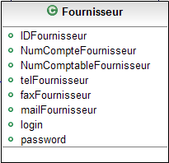
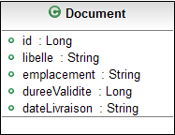
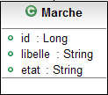
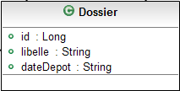
CONTEXTE GÉNÉRAL
ETUDE FONCTIONNELLE
CONCLUSION et PERSPECTIVES
CONCEPTION
Mise en œuvre
Diagrammes de classes
Notes:
Le diagramme de classes global du système montre un ensemble de classes. Nous mettrons l’accent sur celles utilisées dans le scénario dépôt. La classe appel d’offres représentant un appel d’offres avec des attributs comme l’objet, et la date d’ouverture des plis et l’état. La classe fournisseur représentant le fournisseur et comportant ses informations d’identification, de contact et de connexion. Ces deux classes sont associées à travers la classe représentant la candidature du fournisseur à un appel d’offres et contenant un dossier financier, technique. Ces classes sont dérivées de la classe dossier caractérisée par une date de dépôt, et composée d’un ou plusieurs documents. Un document possède une durée de validité et une date de livraison données.

Slide 17
CONTEXTE GÉNÉRAL
ETUDE FONCTIONNELLE
CONCLUSION et PERSPECTIVES
CONCEPTION
MISE EN ŒUVRE
Contraintes techniques
Fiabilité
Évolutivité
Disponibilité
intégration
Exécuter les fonctionnalités requises avec précision
JEE
Étendre l’application
Être en permanence à disposition
Web Service
Exploiter les services par différents procédés
Notes:
Après avoir entamé l’étude conceptuelle du système, nous aborderons la phase de mise en œuvre du système. Celui-ci devrait d’abord satisfaire un ensemble de contraintes techniques. Il devrait être fiable, évolutif, disponible en permanence et doit permettre un haut degré de réutilisation et d’intégration. nous avons pallié à ces contraintes en combinant l’architecture JEE connue par sa puissance et le paradigme de web service qui est la solution la plus adoptée

Slide 18
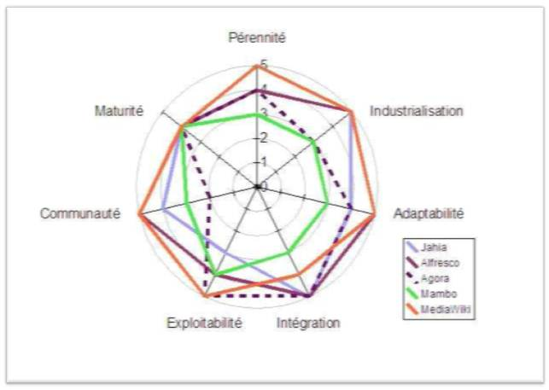






CONTEXTE GÉNÉRAL
ETUDE FONCTIONNELLE
CONCLUSION et PERSPECTIVES
CONCEPTION
MISE EN ŒUVRE
Architecture logicielle et Benchmark
Couche présentation
Couche présentation
Couche coordination
Couche Web Service
Couche Services Web
Couche métier
Couche DAO
Gestion Electronique des documents
Gestion Electronique des documents
Couche Données Oracle 10g

Slide 19



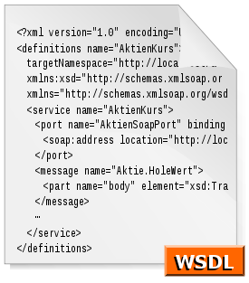



CONTEXTE GÉNÉRAL
ETUDE FONCTIONNELLE
CONCLUSION et PERSPECTIVES
CONCEPTION
MISE EN ŒUVRE
Outils de développement
Tier web
Tier services
Tier données
GED

Slide 20
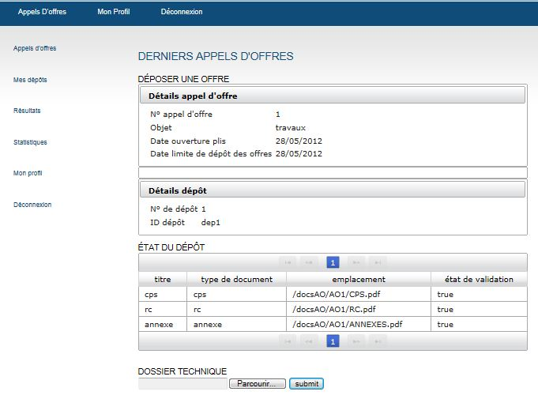
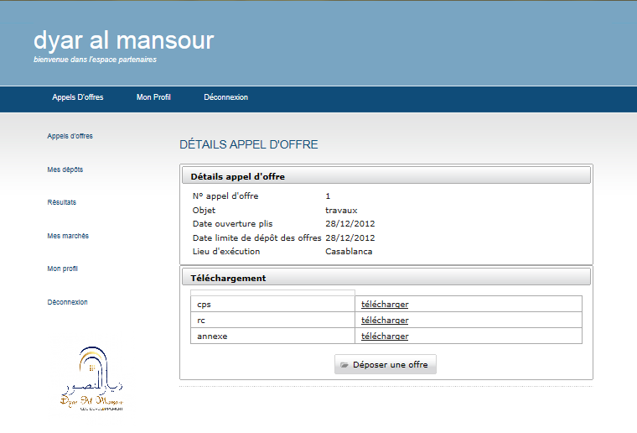

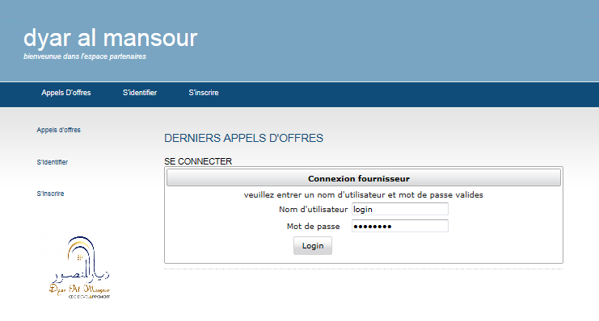
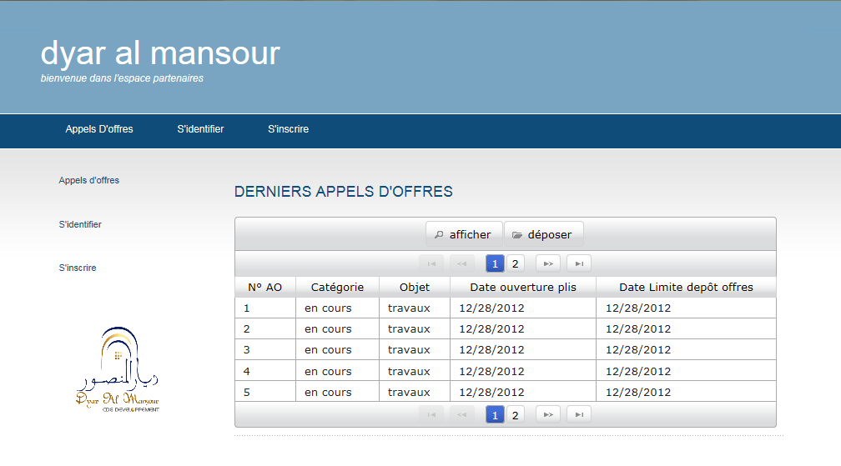
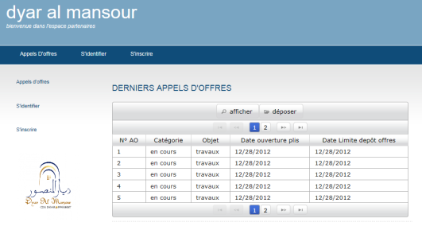

CONTEXTE GÉNÉRAL
ETUDE FONCTIONNELLE
CONCLUSION et PERSPECTIVES
CONCEPTION
MISE EN ŒUVRE
Détails du dépôt
Interfaces Homme-Machine
Portail Web
Menu minimal
Détails appel d’offres
Nouvelles options
Appels d’offres publiés par Dyar Al Mansour
Déjà déposés
Documents
Gestion des appels d’offres
À déposer

Slide 21
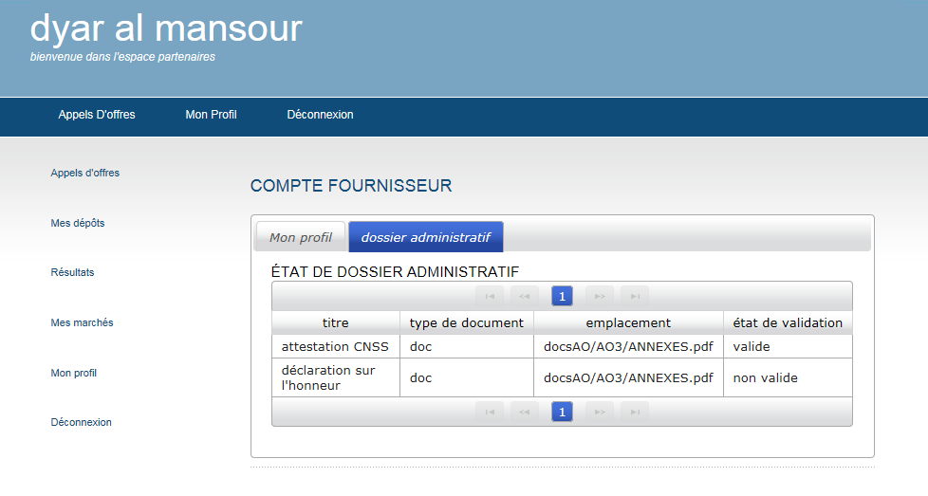
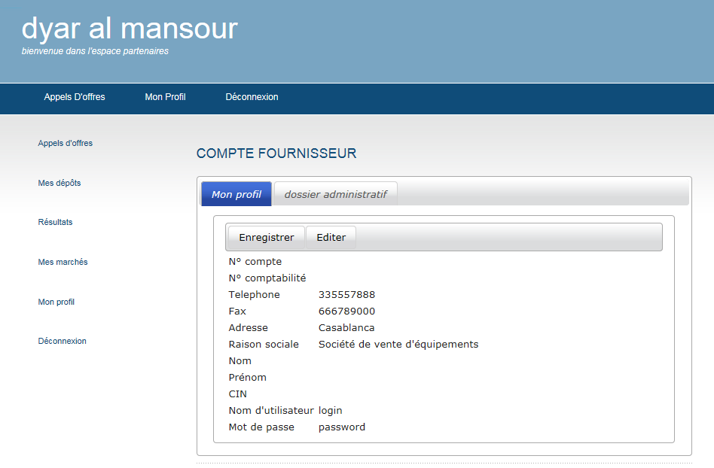
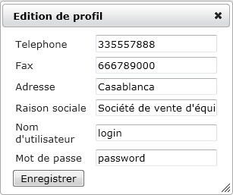


CONTEXTE GÉNÉRAL
ETUDE FONCTIONNELLE
CONCLUSION et PERSPECTIVES
CONCEPTION
MISE EN ŒUVRE
Interfaces Homme-Machine
Menu profil
Portail Web
Paramètres du compte
Gestion des appels d’offres
Gestion du compte fournisseur
État du dossier

Slide 22
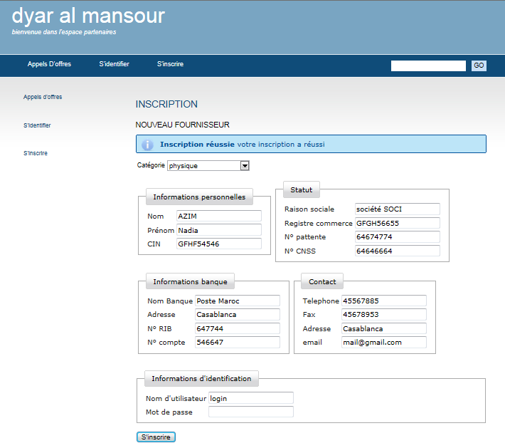
CONTEXTE GÉNÉRAL
ETUDE FONCTIONNELLE
CONCLUSION et PERSPECTIVES
CONCEPTION
MISE EN ŒUVRE
Menu « s’inscrire »
Interfaces Homme-Machine
Formulaire d’inscription

Slide 23
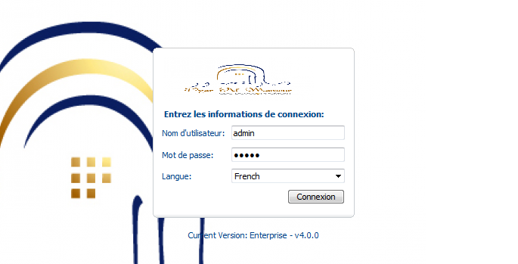
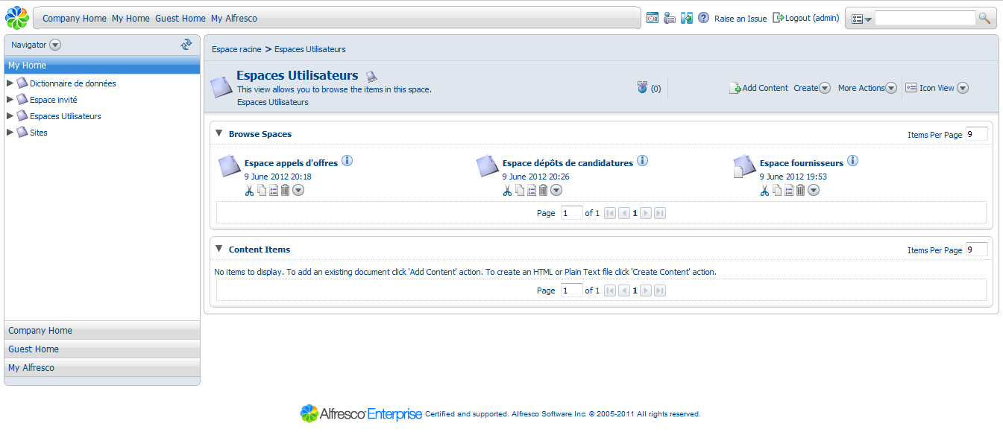
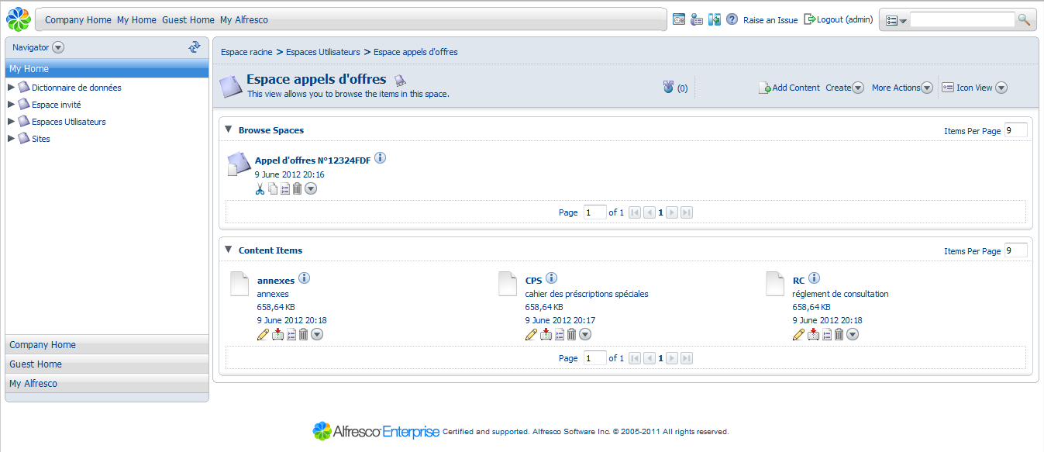

CONTEXTE GÉNÉRAL
ETUDE FONCTIONNELLE
CONCLUSION et PERSPECTIVES
CONCEPTION
MISE EN ŒUVRE
Interfaces Homme-Machine
Gestion des appels d’offres
Gestion du compte fournisseur
Gestion des documents

Slide 24
CONTEXTE GÉNÉRAL
ETUDE FONCTIONNELLE
CONCLUSION et PERSPECTIVES
CONCEPTION
MISE EN ŒUVRE
Conclusion & perspectives
conception et développement d’un système permettant la gestion des appels d’offres électroniques selon une architecture de services Web.
Atteints
Projetés
Conception et implémentation de la couche service
Enrichir l’espace fournisseurs avec de nouveaux services.
Permettre l’accès mobile des fournisseurs à leur espace.
Personnalisation avancée de la GED Alfresco pour satisfaire aux besoins plus spécifiques.
Réalisation d’une première version opérationnelle de l’espace fournisseurs sur le portail
Implémentation de la GED Alfresco avec une personnalisation minimale.

Slide 25
Merci de votre aimable attention

Slide 26
Université Mohammed V – Souissi- Rabat
Ecole Nationale Supérieure d’Informatique et d’Analyse des Systèmes
Projet de Fin d’Etudes
Pour l’obtention du titre
D’Ingénieur d’état en Informatique
Gestion des appels d’offres électroniques à travers un portail web selon une architecture orientée Web Service
Présenté par :
Nadia AZIM
sous la direction de
M. Hicham OUBELKASS (DAM)
Pr. Bouchra BERRADA (ENSIAS)
Membres du jury
Pr. Salah BAINA (Président)
Pr. Ahmed ZELLOU (Examinateur)
Année universitaire 2011-2012

